Slide 1
Klasični primeri zadataka na takmičenju Dabar i njihova algoritamska pozadina Milutin Spasić
24. avgust 2013
Notes:
1

Slide 2
Kategorija Dabarčić - Cigle
2

Slide 3
Kategorija Mladi dabar - Stepenice
3

Slide 4
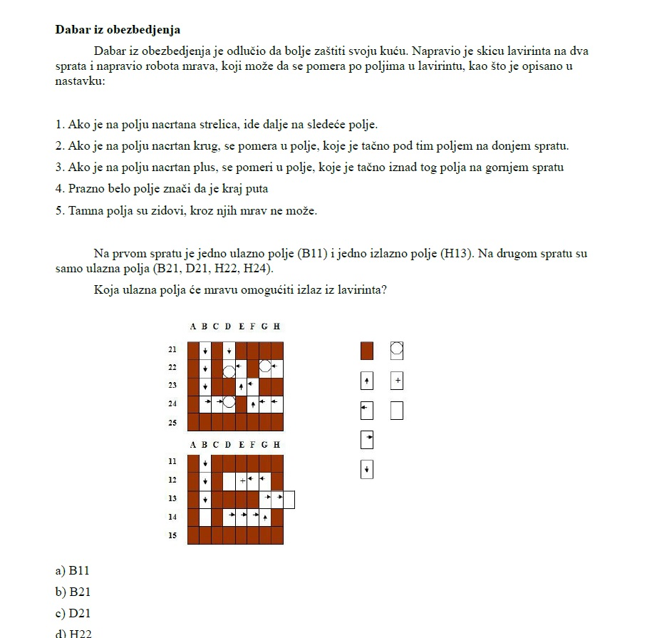
Kategorija Dabar – Dabar iz obezbeđenja
4

Slide 5
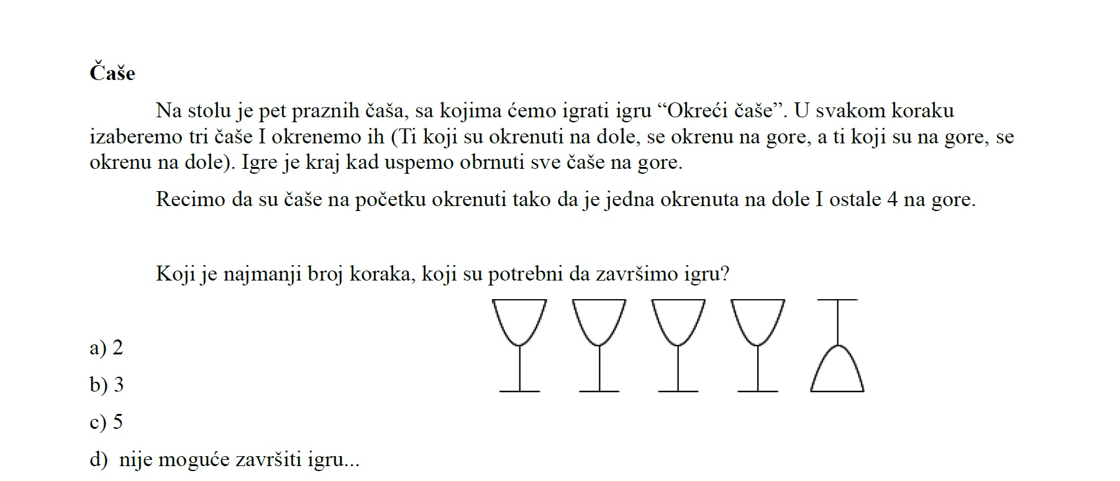
Kategorija Stari dabar - Čaše
5

Slide 6
Link do zadataka
https://lusy.fri.uni-lj.si/redmine/projects/dabar-srbija/documents
6

Slide 7
Hvala na pažnji!

